Slide 1
UiPath Activity 기초1
2021

Slide 2
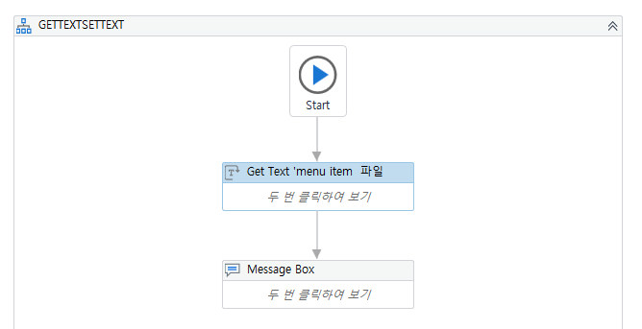
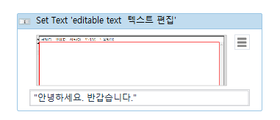
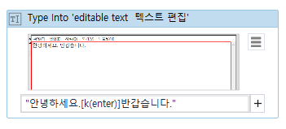
1. Get Text / Set Text
Get Text를 이용해 메모장의 메뉴명을 구한다.
메모장의 메뉴를 선택하고
메뉴명을 메시지박스로 출력한다.
Set Text를 이용해 메모장 글자를 입력한다.
Type Into를 이용해 메모장에 글자를 입력한다.

Slide 3
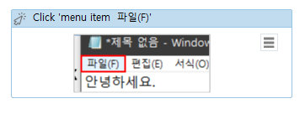
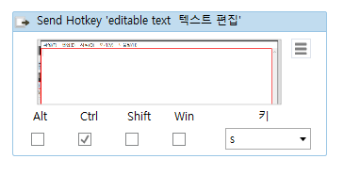
2. Mouse Click / Send Hotkey
메모장의 메뉴를 마우스로 클릭한다.
메모장에 저장 Hot Key를 보낸다.

Slide 4
3. 실습#1 – 입력내용 폰트바꾸기
사용 Activity
Mouse Click
SetText
Send HotKey
프로세스 흐름
메모장에 내용을 작성한다.
입력한 내용의 폰트를 바꾼다.
글꼴 : 새굴림체
스타일 : 굵게
크기 : 20

Slide 5
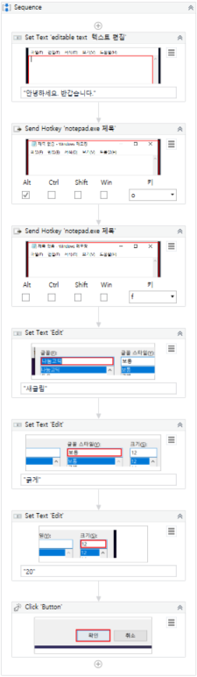
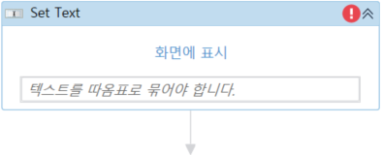
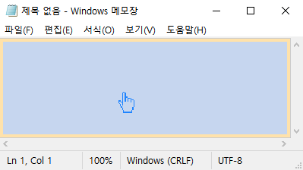
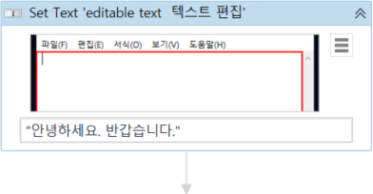
3. 실습#1 – 메모장에 내용 작성
Set Text
화면에 표시
Ui 선택 범위
: Text입력위치
Text 쌍따옴표

Slide 6
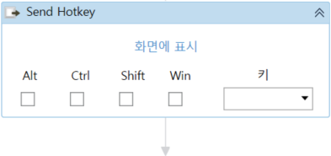
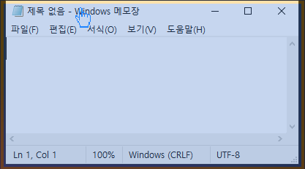
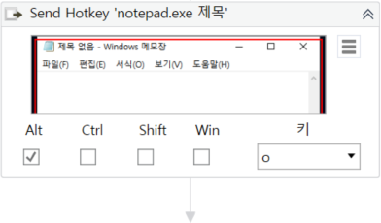
3. 실습#1 – 서식메뉴 Hotkey 보내기
Send Hotkey
화면에 표시
UI 선택 범위
: Hotkey입력UI
글꼴 Hotkey
: Alt + o

Slide 7
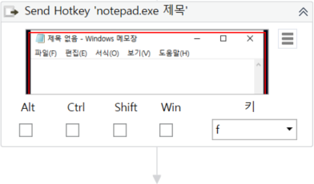
3. 실습#1 – 서식메뉴 Hotkey 보내기
Send Hotkey
F(글꼴변경)

Slide 8
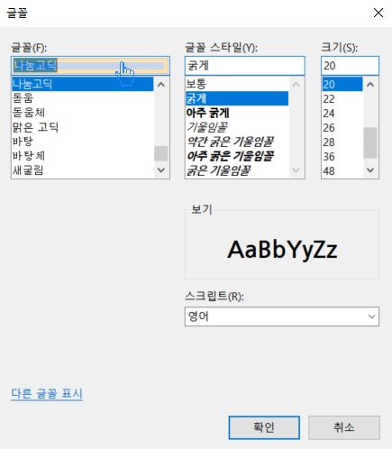
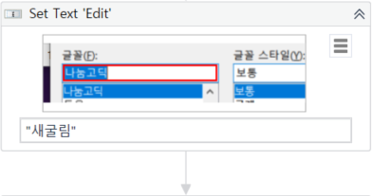
3. 실습#1 – 글꼴 설정
Set Text
“새굴림”

Slide 9
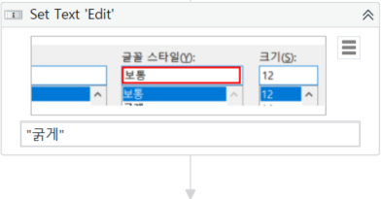
3. 실습#1 – 글꼴 스타일 설정
Set Text
“굵게”

Slide 10
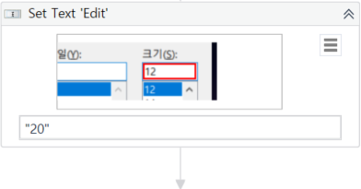
3. 실습#1 – 글꼴 크기 설정
Set Text
“20”

Slide 11
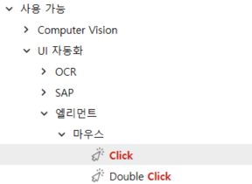
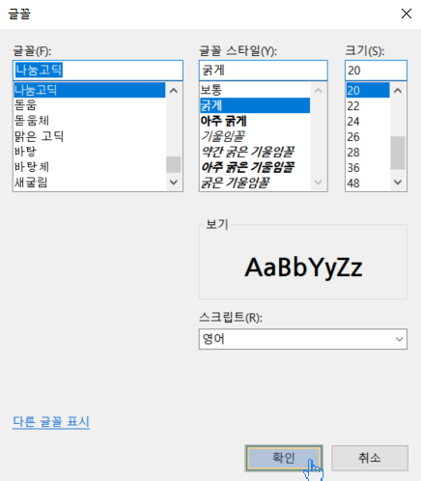
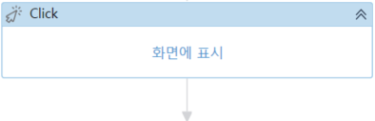
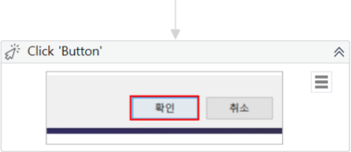
3. 실습#1 – 글꼴서식 확인하여 변경
Click
확인버튼

Slide 12
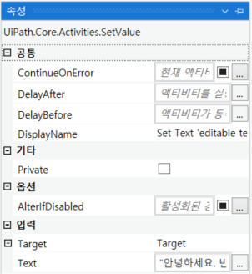
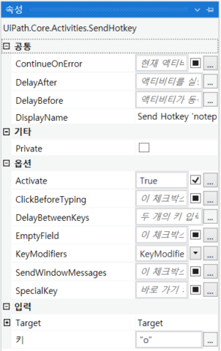
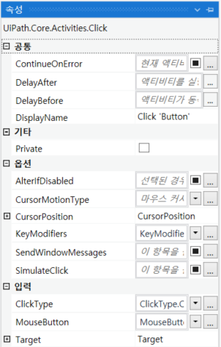
2. 실습#1 사용된 Activity 속성
속성
ContinueOnError
Delay
Target
Error가 발생하거나 UI가 비활성중일때에도
설정 액티비티가 실행될지 결정하거나,
액션이 수행되기 전이나 후에 딜레이를 줌으로써
수행시간이 오래 걸리는 경우 발생하는 오류를 피할 수 있다.

Slide 13
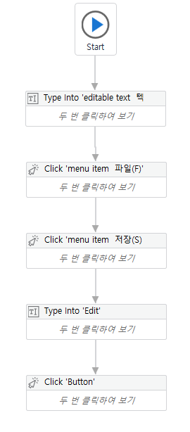
3. 실습#2 – 메모장으로 편지쓰기
사용 Activity
Mouse Click
SetText
Type Into
Send HotKey (Option)
프로세스 흐름
메모장에 편지를 작성한다.
파일메뉴 > 저장버튼을 선택하여 파일로 저장한다. 저장위치 : 문서

Slide 14
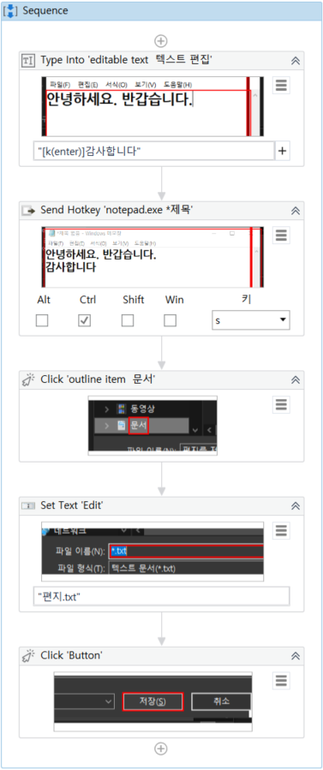
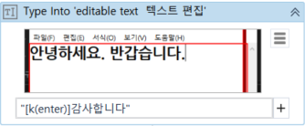
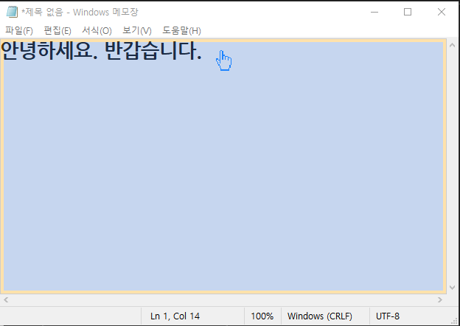
3. 실습#2 – 편지 내용 입력
Type into
입력 영역 위치에 키 입력을 넣어줄 수 있다.
Ex)붙여넣기 단축키입력 = “%[d(ctrl)]v[u(ctrl)]”

Slide 15
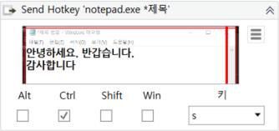
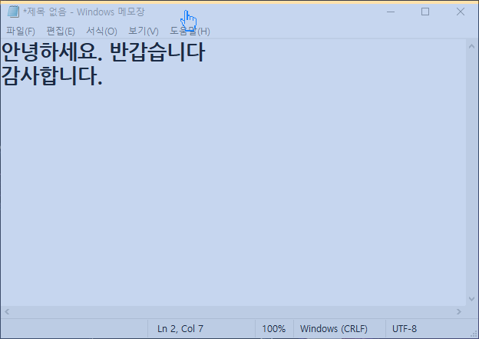
3. 실습#2 – 편지 파일 저장
Send Hotkey
저장 단축키 Ctrl + S

Slide 16
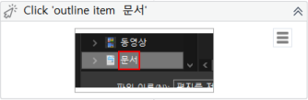
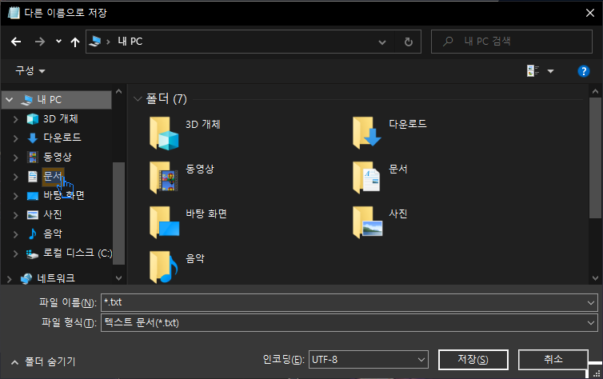
3. 실습#2 – 편지 저장 경로 설정
Click
저장경로 설정과정
클릭으로 문서클릭 (or 경로설정창에 Set Text)

Slide 17
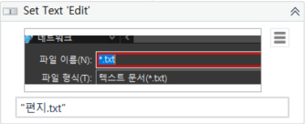
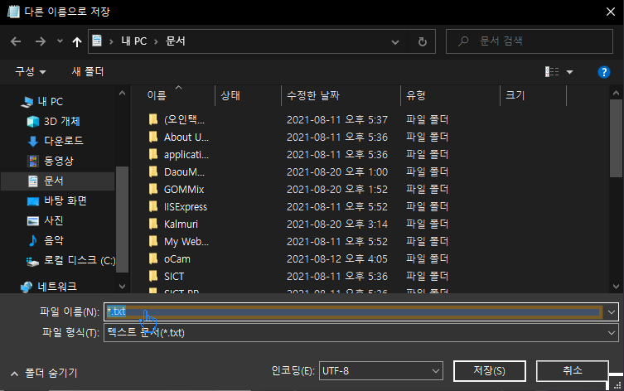
3. 실습#2 – 파일이름 설정
클릭으로 문서클릭 (or 경로설정창에 Set Text)

Slide 18
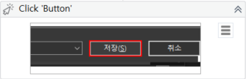
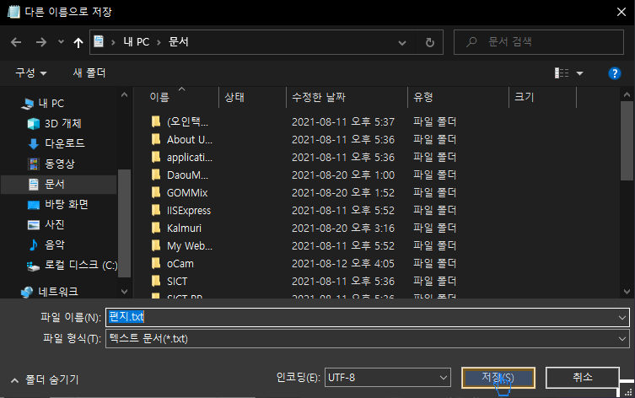
3. 실습#2 – 파일 저장
Click
저장경로 설정과정
클릭으로 문서클릭 (or 경로설정창에 Set Text)

Slide 19
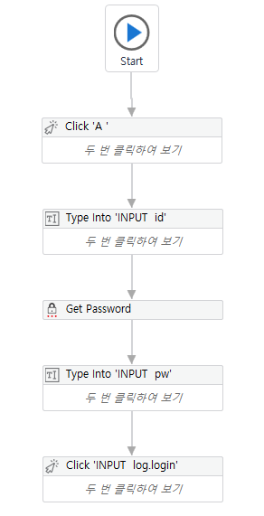
3. 실습#3 – NAVER 로그인하기
사용 Activity
Mouse Click
TYPE INTO
GET PASSWORD
사전조건
NAVER 를 접속해 둔다
프로세스 흐름
NAVER 사이트의 로그인 버튼을 누른다.
ID/PW를 입력한다.
로그인 버튼을 누른다.
정상 동작 안하는 예제
인터넷 검색으로 정상 동작 하도록 퀴즈

Slide 20
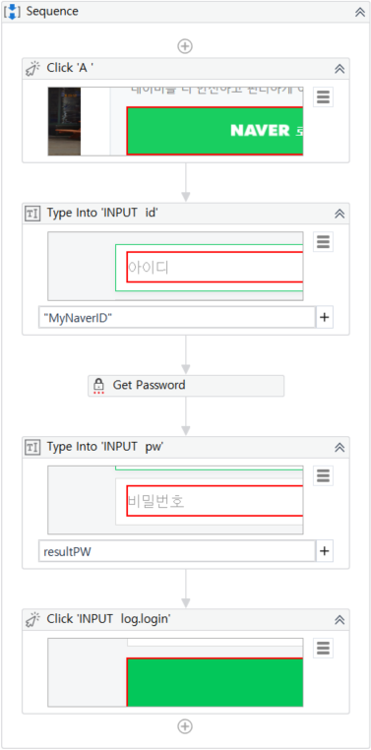
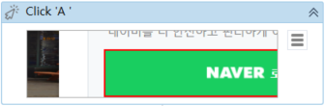
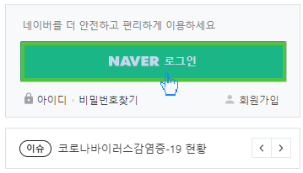
3. 실습#3 – 로그인버튼 클릭
Click
로그인 버튼 클릭

Slide 21
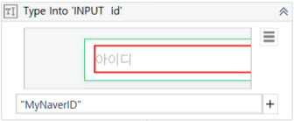
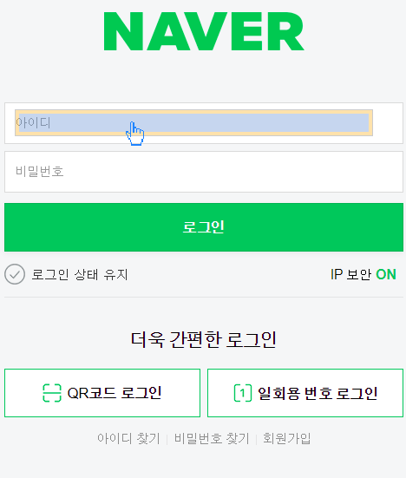
3. 실습#3 – 아이디 입력
Type Into
네이버아이디

Slide 22
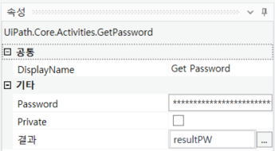
3. 실습#3 – 비밀번호 변수 생성
Get Password
비밀번호를 암호화한상태로 자동화 시켜주기 위한 액티비티
기타속성에 비밀번호를 입력하고
결과속성에 변수생성하여 Result 받아준다.

Slide 23
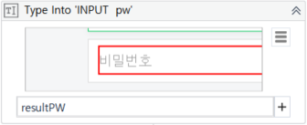
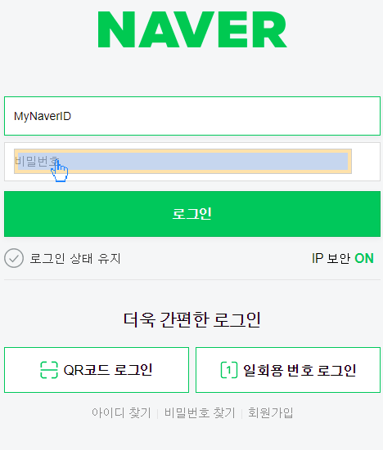
3. 실습#3 – NAVER 로그인하기
Type Into
받아준 비밀번호
변수명을 입력

Slide 24
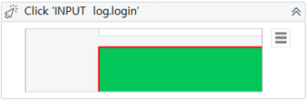
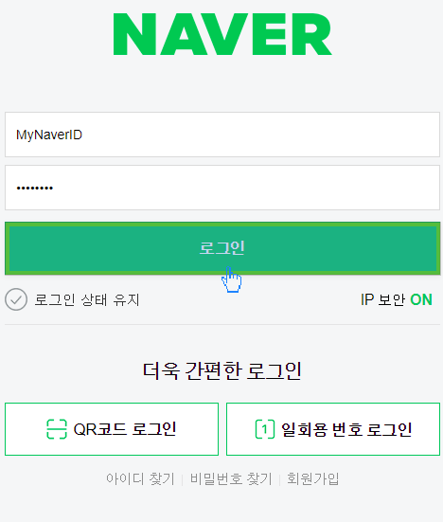
3. 실습#3 – NAVER 로그인하기
Click
입력한 정보로
로그인 클릭

Slide 25
감사합니다.

